Slide 1




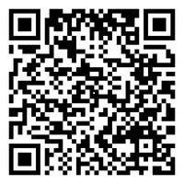
RETE LARIANA per la TRANSIZIONE SOSTENIBILE
Lectio Magistralis
PAOLA DUBINI
30
martedì
settembre 2025
ore 10.30
Camera di Commercio di Como-Lecco
via Parini 16 Como
PAOLA DUBINI È professoressa di management all'Università Bocconi di Milano, ricercatrice del centro ASK della medesima università. Da circa 20 anni, i suoi interessi di ricerca e professionali sono rivolti alle condizioni di sostenibilità delle organizzazioni culturali, private, pubbliche e no profit e alle politiche territoriali per la cultura in una prospettiva di sviluppo sostenibile. Presidente Fondazione Volta e membro del Consiglio di Amministrazione del Teatro Sociale a Como.
Modera
ANTONELLA TAGLIABUE
Il ruolo della CULTURA
per lo sviluppo sostenibile
del TERRITORIO
PARTECIPAZIONE GRATUITA PREVIA ISCRIZIONE ON LINE AL SEGUENTE LINK
www.retelariana.it www.progettosmart.com

